Slide 1


ABC van de verkiezingen
Voor verenigingen en Welzijnsschakels
Notes:
Jezelf voorstellen
Stickers laten plakken
Namen-rondje + Aan welk woord denk je wanneer je politiek hoor? (antwoorden opschrijvjen)

Slide 2
Wat willen we samen bespreken?
Wat is democratie?
Welke partijen zijn er?
Waarom gaan jullie stemmen (promoten)?

Slide 3
Dialoog afspraken
Het gaat niet over gelijk halen.
Wij vertellen ervaringen en onze beleving
We luisteren naar elkaar
We respecteren elkaar
We willen leren van elkaar.
Wat gezegd wordt in de groep, blijft in de groep.
Notes:
Politiek kan gevoelig liggen. We zeggen soms “niet over politiek beginnen op een familiefeest, daar komt ruzie van”
Dit is geen familiefeest
maar we gaan het wel over politiek hebben
Het is goed dat dat soms gevoelig ligt. Politiek is ook dichtbij. Het gaat over wat we belangrijk vinden, wat we willen dat er verandert of behouden blijft. Het is dan ook logisch dat we geraakt zijn als iemand het daar niet mee eens is.
Politiek is gevoelig, het is dichtbij. En dat is goed.
We geven elkaar daarom de ruimte voor eigen mening.
Respect voor elkaar
Veranderen van gedacht mag ook altijd.

Slide 4
9 juni 2024 | 13 oktober 2024
Europese verkiezingen | Gemeenteraadsverkiezingen
Federale verkiezingen | Provincieraadsverkiezingen
Vlaamse verkiezingen
Notes:
13 oktober

Slide 5

Wat is dat, democratie?
Wat denken jullie?
1
Notes:
30 min

Slide 6
“Een democratie is een land met een bestuursvorm waarin het volk regeert.”

Slide 7
Op welke manieren kan je je stem laten horen?
Notes:
45 min

Slide 8
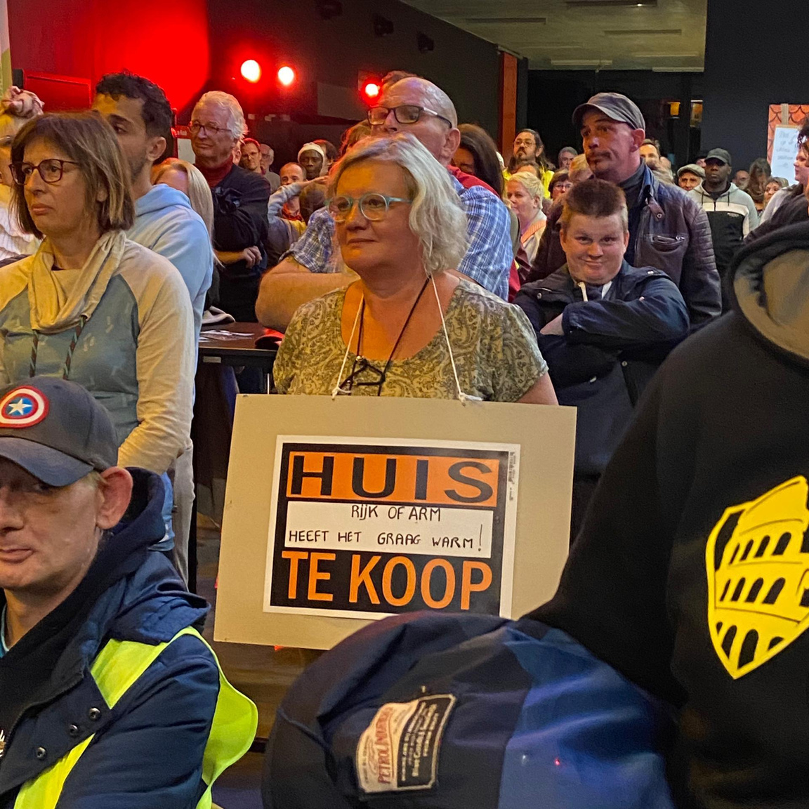
Acties
Bv, 17/10
Notes:
https://www.sampol.be/2023/12/9-lokale-besturen-voeren-sterk-sociaal-beleid

Slide 9
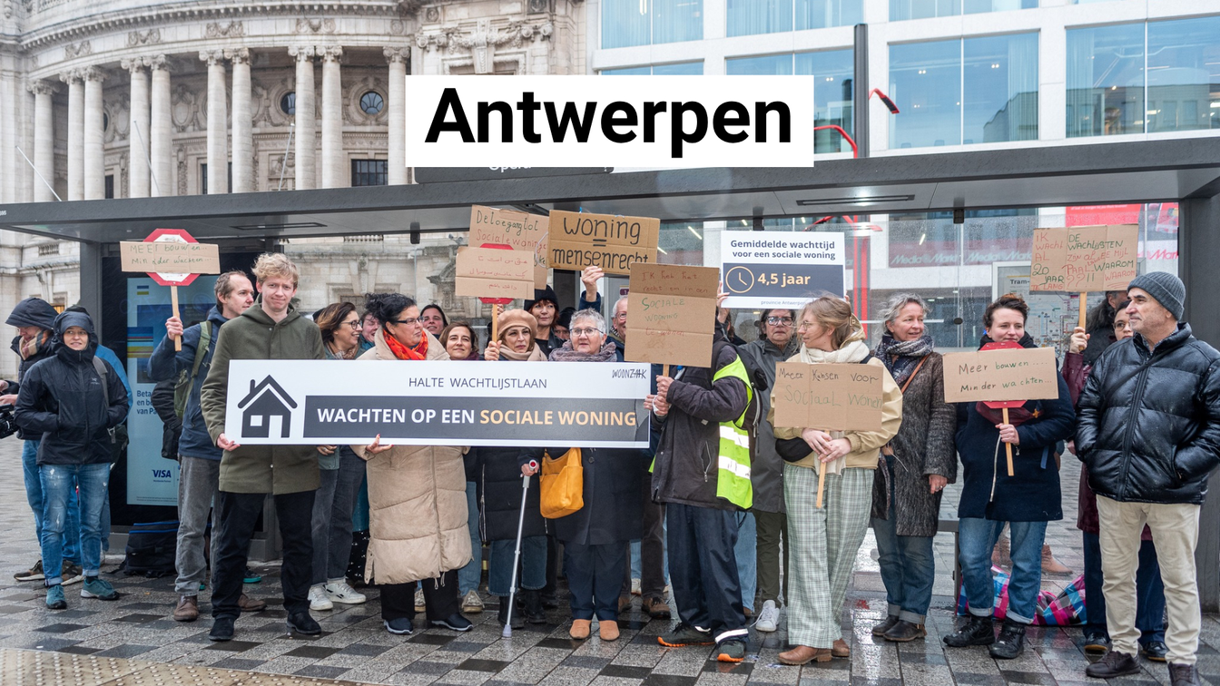
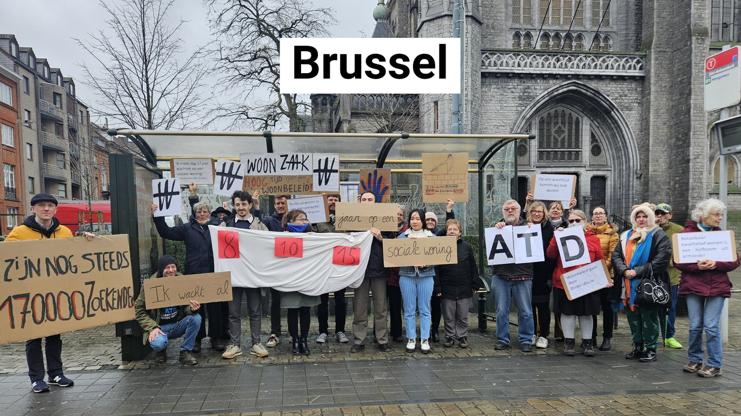
acties
Bv, Woonzaak
Notes:
https://www.sampol.be/2023/12/9-lokale-besturen-voeren-sterk-sociaal-beleid

Slide 10
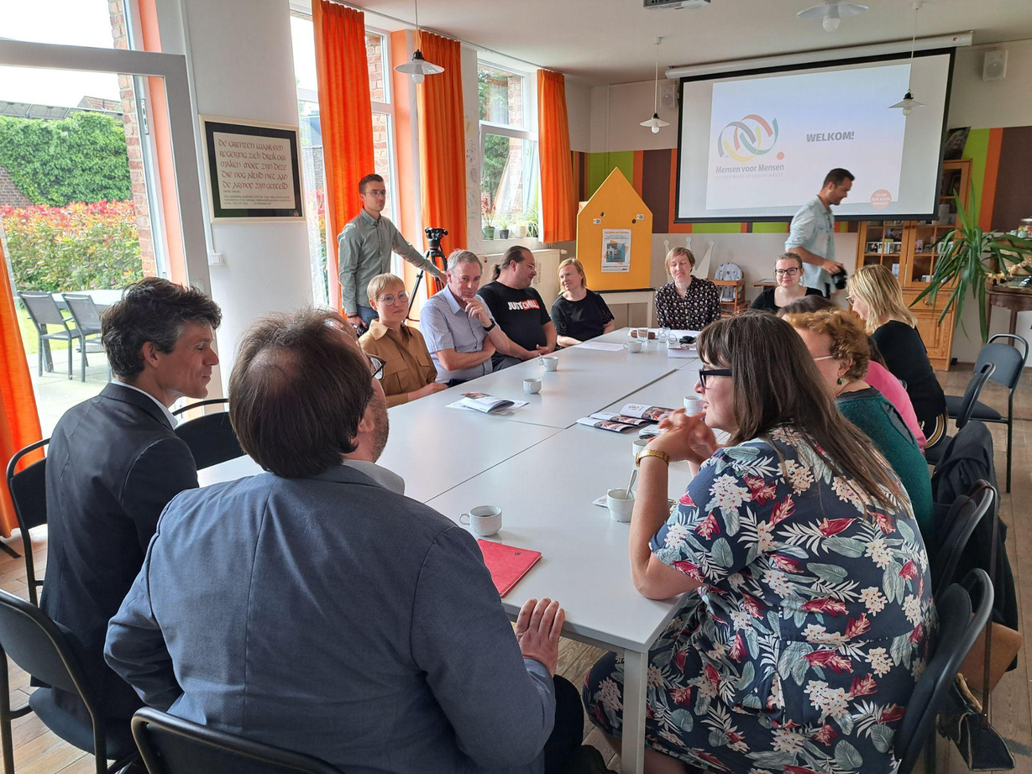
Dialoog via welzijns-schakels
via (lokaal) overleg met beleid,
scholen, instanties, verenigingen

Slide 11

In een adviesraad of via persoonlijke contacten

Slide 12
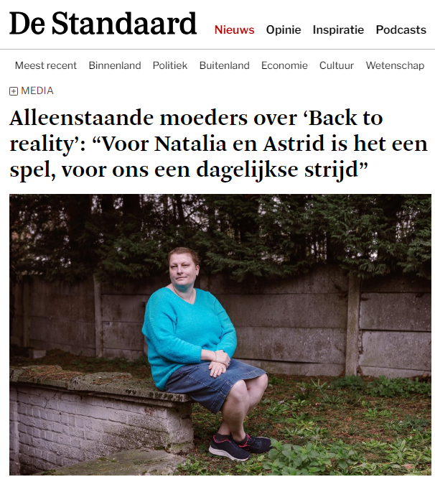
In de media

Slide 13

Via lidmaatschap van een partij

Slide 14
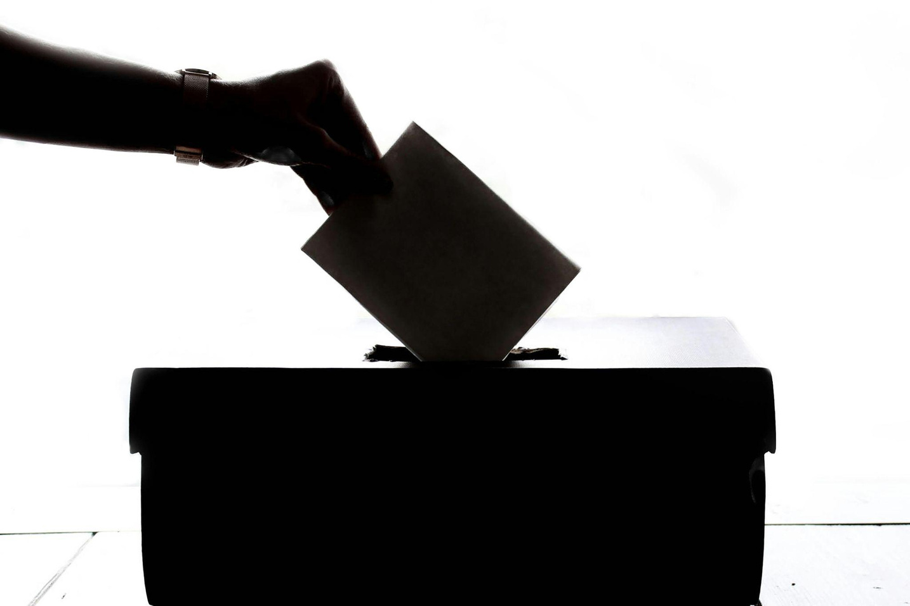
Door te gaan stemmen
Notes:
Zeer rechtstreekse manier met beslissingskracht
bij andere methodes beslis je zelf niet, daar kiest de politiek hoe ze ze erop reageren
maar hierbij kies je wie er in het parlement zit.
Ook imago “dit is wat het volk wil” -> er wordt veel belang aan gehecht
Ondanks dat niet iedereen stemt, gaan ze het wel bekijken als iedereen
Kan ook in verschillende vormen: referenda

Slide 15
De structuur van België
2
Notes:
1u

Slide 16
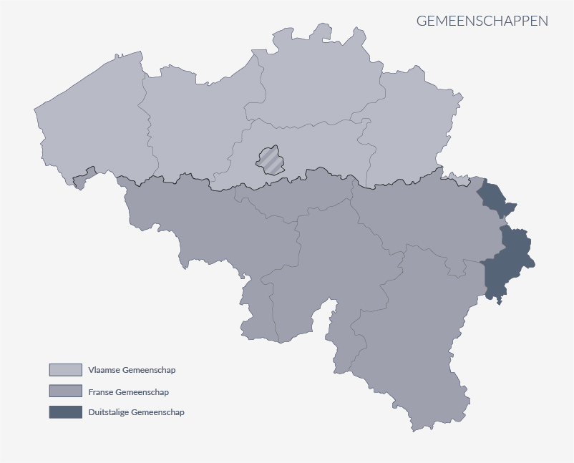
België
Alles “in het algemeen belang”
Financiën
Leger
Justitie
Sociale zekerheid
Buitenlandse zaken
Volksgezondheid
Binnenlandse zaken
...
Notes:
Op basis van taal
de Vlaamse Gemeenschap
de Franse Gemeenschap
de Duitstalige Gemeenschap.

Slide 17
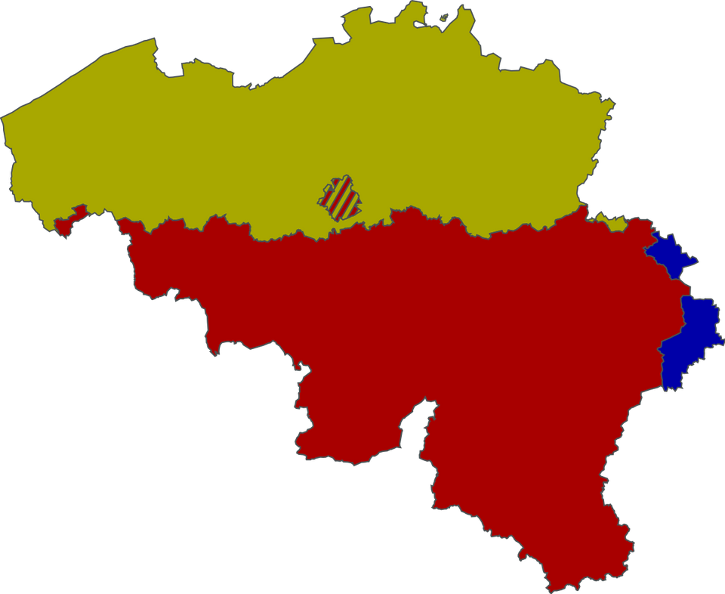
gemeenschappen
Persoonsgebonden materies
Cultuur
Onderwijs
Welzijn
Gezondheid
Sport
Taal

Slide 18
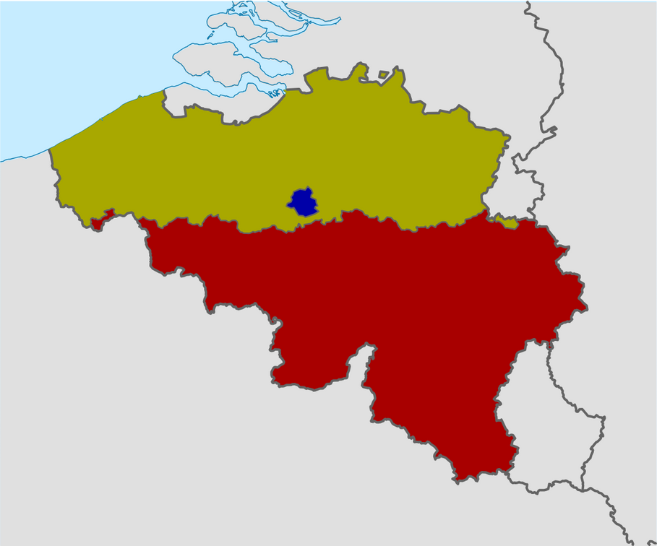
gewesten
Grondgebonden materies
Milieu
Ruimtelijke ordening, Wonen,
Mobiliteit,
Infrastructuur
Economie en werkgelegenheid:
Notes:
Op basis van gebied
het Vlaams Gewest
het Waalse Gewest
het Brusselse Hoofdstedelijke Gewest.

Slide 19
Vlaams parlement
= vlaamse gemeenschap én het vlaamse gewest

Slide 20

En de gemeente?
Opkomstplicht valt weg voor gemeente (en provincie).

Slide 21
Wat doet de gemeente allemaal?

Slide 22

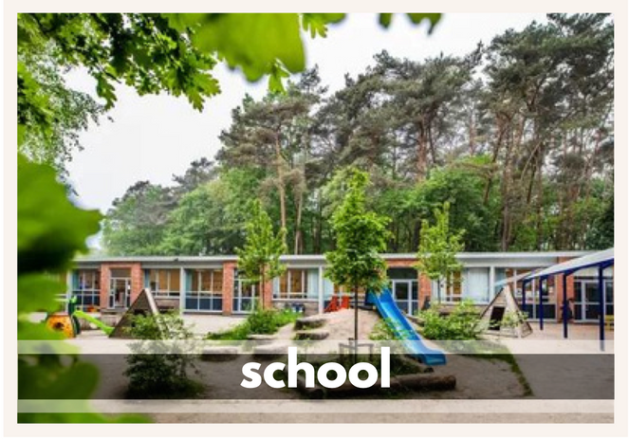
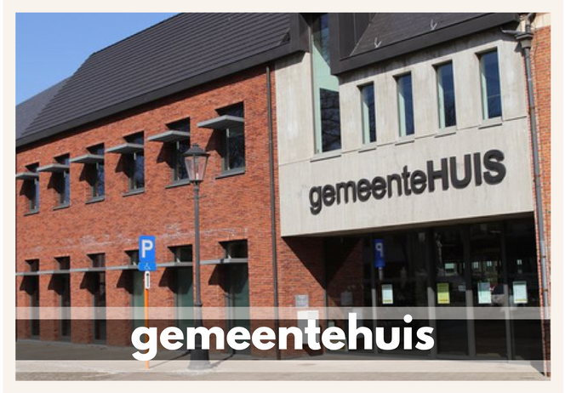

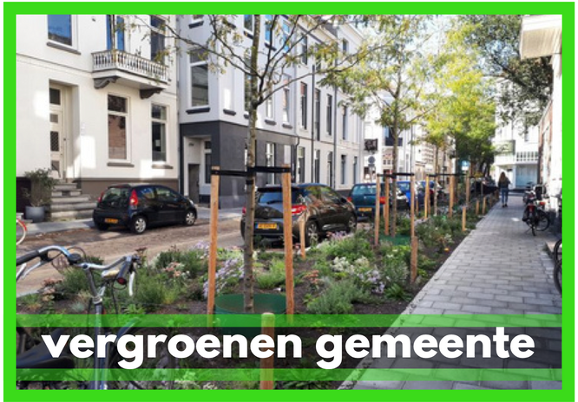



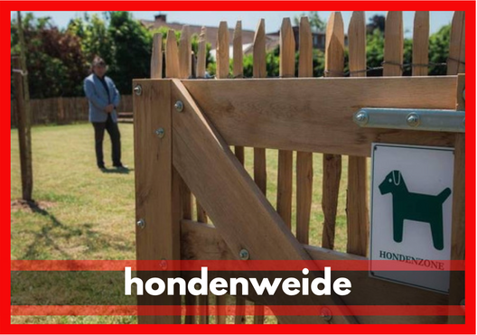
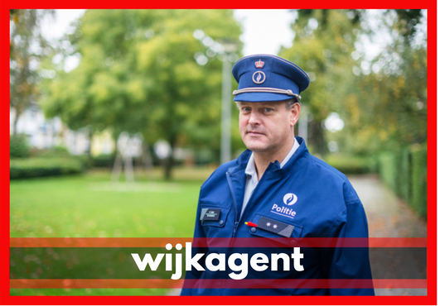
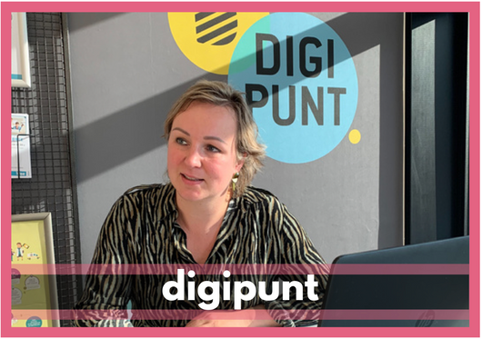
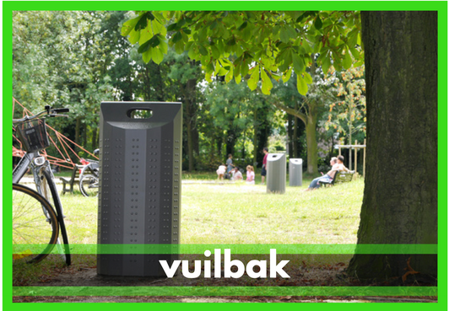
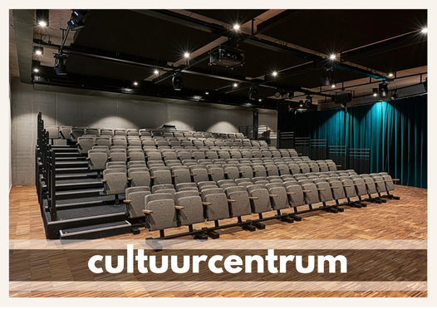
Voor deze diensten of voorzieningen is de gemeente (deels) bevoegd. Met welke kwam jij de voorbije periode in contact?
Notes:
Kort gesprek, voornamelijkste insteek: lokale politiek en lokaal beleid heeft een grote invloed op je dagelijks leven.

Slide 23
Politieke partijen
3

Slide 24
Partijen in het (zeer) kort
Notes:
https://www.vrt.be/vrtnws/nl/2018/10/09/politiek-links-en-politiek-rechts-uitgeklaard/
Sanders, Luk & Devos, Carl. (2008). Politieke ideologieën in Vlaanderen.

Slide 25
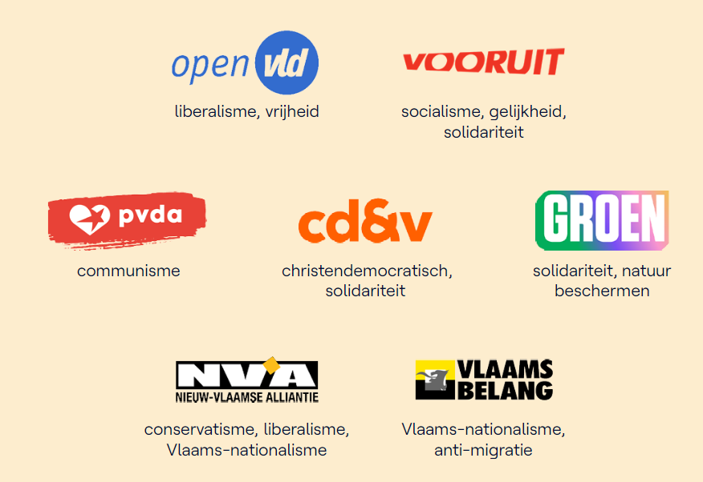
Notes:
Goede uitleg over de politieke partijen: https://www.watwat.be/politiek/welke-partij-past-bij-mij

Slide 26


CD&V: Christen-Democratisch & Vlaams
Centrumpartij - niet links of rechts
Geen religieuze partij, wél christelijke waarden
Speerpunten?
Uw welzijn: Betaalbare zorg in je buurt en een betere work-life balans
Uw veiligheid: Een veilige buurt voor élke Vlaming
Uw geld: Minder belastingen op inkomen
Kies zekerheid
Notes:
CD&V staat voor Christen-Democratisch en Vlaams.
Ze noemen zichzelf de Vlaamse centrumpartij, dus in het midden tussen links en rechts.
Voor de verkiezingen van 2024 focussen ze op welzijn, welvaart en veiligheid.
Welzijn betekent voor CD&V een samenleving die niet enkel om geld en werken draait maar ook om:
betaalbare zorg en kinderopvang
mentale gezondheid en deconnectie
kwalitatief onderwijs waar de lat hoog ligt
Volgens CD&V moet elke Vlaming die hard werkt beloond worden. Ze willen inzetten op welvaart met eerlijke belastingen, een deftig pensioen en aandacht voor elke stad en elk dorp.
De veiligheid van de burgers is volgens hen ook dé verantwoordelijkheid van de overheid. Ze willen naast veilig verkeer en veilige buurten, investeren in het leger en meer controle over migratie.

Slide 27

groen
Sociaal-ecologische partij
Linkse partij
Speerpunten:
Eerlijk klimaatbeleid dat iedereen meeneemt
Goede betaalbare zorg voor iedereen
Alle inkomsten gelijk belasten (incl. miljonairsbelasting)
Eerlijke kansen voor iedereen
“Eerlijk klimaatbeleid dat iedereen meeneemt. Goede betaalbare zorg voor iedereen. Eerlijke kansen voor iedereen. Enkel met Groen.”
Notes:
Groen
Groen noemt zichtzelf een progressieve en groene politieke partij.
Zoals ze met hun naam zelf al zeggen komen ze op voor het klimaat.
Voor de verkiezingen van 2024 focussen ze op een eerlijk klimaatbeleid dat iedereen meeneemt, betaalbare zorg en eerlijke kansen voor iedereen.
Met een eerlijk klimaatbeleid willen ze inzetten op een gezonde economie met betaalbare maatregelen waarin de grootste vervuilers betalen. Dat betekent inzetten op:
lokale en groene energie
openbaar vervoer en gezonde natuur
ecologische keuzes de goedkoopste en gemakkelijkste maken
Betaalbare zorg is volgens Groen een basisrecht. Jonge en oude mensen moeten fysiek en mentaal snel hulp krijgen.
Voor Groen zijn eerlijke kansen belangrijk. Ze willen armoede aanpakken, goed werk en een huis voor iedereen. Ze willen gratis onderwijs en meer geld voor mensen met kinderen. Ze zijn voor vrijheid en gelijke rechten en tegen discriminatie

Slide 28

NVA: nieuw-vlaamse alliantie
Voor Vlaamse waarden en normen
Rechtse partij
Speerpunten:
Fiscale hervormingen & gezonde begroting
Rechtvaardig sociaal beleid
Minder belastingen op laagste inkomens
Investeren in innovatie
Confederalisme
Voor Vlaamse
welvaart
Notes:
N-VA staat voor Nieuw-Vlaamse Alliantie.
Ze omschrijven zichzelf als Vlaams-nationalistisch en zowel economisch als sociaal-cultureel rechts.
Eén van hun belangrijkste standpunten is dat ze willen dat Vlaanderen meer dingen kan beslissen zonder Wallonië.
Voor de verkiezingen van 2024 focussen ze op economische welvaart, sociaal welzijn, en vrijheid en kansen voor iedereen die werkt, spaart en onderneemt.
Ze vinden het belangrijk dat iedereen werk heeft. Wie werkloos is, moet volgens N-VA vanaf de eerste dag worden aangemoedigd om terug te gaan werken. Ze willen ondernemen makkelijker maken en ze willen dat we minder belastingen moeten betalen op werk.
Ze willen ook dat onze begroting op orde komt. Ze willen schulden afbetalen, maar niet door meer belastingen te heffen.
De N-VA wil een strenger asiel- en migratiebeleid. Ze willen dat nieuwkomers enkel legaal in het land mogen komen wonen en ze snel Nederlands moeten leren en de Vlaamse gedragsregels moeten aanvaarden en volgen.

Slide 29

Open vld: Open Vlaamse Liberalen en Democraten
Liberalisme = vrijheid van het individu. De overheid houdt zich op afstand
Rechtse partij
Speerpunten
Minder belastingen op laagste inkomens
Onze vrijheden beschermen en versterken (euthanasie, recht op abortus, recht op draagmoederschap)
Samenwerken voor een sterker land binnen een sterk Europa
Morgen doen werken
Notes:
Open VLD beschrijft zichzelf als liberaal.
Dat betekent economisch rechts en democratisch. Ze noemen zichzelf progressief en vinden vrijheid en vooruitgang belangrijk.
Voor de verkiezingen in 2024 focussen ze op economie, veiligheid en innovatie, en klimaat, energie en omgeving.
Ze vinden het belangrijk dat de overheid niet te veel ingrijpt in de economie. Ze willen lagere belastingen op werk, een sterke economie en meer vrijheid om te bouwen, te erven en te ondernemen.
Ook veiligheid vindt de Open VLD belangrijk. Ze vinden het de kerntaak van de overheid om te investeren in de politie, de brandweer en het leger.
De Open VLD wil ook inzetten op klimaat, energie en omgeving. Ze willen dit doen door groei, samenwerking en ondernemen aan te moedigen.
Ze willen niet dat onze manier van leven te veel moet aanpassen. Ze willen het klimaat- en energie-probleem oplossen door innovatie.
Meer info vind je op de websites van Open VLD en Jong VLD.

Slide 30

Vlaams belang
Vlaamse waarden & normen
Extreemrechtse partij
Speerpunten
Vlaamse onafhankelijkheid
Migratie stoppen
Werken terug doen lonen
Justitie weer rechtvaardig maken: alle straffen uitvoeren
Vlaanderen weer van ons
Notes:
Vlaams Belang is een Vlaams-nationalistische partij. Ze noemen zichzelf de partij die de wensen van 'de Vlaamse beweging' vertaalt.
Ze vinden dat Vlaanderen moet splitsen van Wallonië en willen de culturele eigenheid van Vlaanderen behouden.
Voor de verkiezingen in 2024 focussen ze op sociale zekerheid, welvaart, veiligheid en immigratie.
Sociale zekerheid: ze vinden dat het leven te duur is voor de Vlamingen en dat er te vaak voorrang wordt gegeven aan immigranten. Ze willen dus vooral inzetten op een streng immigratiebeleid om de sociale zekerheid betaalbaar te houden en er voor zorgen dat nieuwkomers zich moeten aanpassen aan de Vlaamse cultuur.
Werken en ondernemen is voor Vlaams Belang ook erg belangrijk. Ze vinden dat er niet te veel regels moeten zijn voor ondernemers. Ze vinden dat er oneerlijke strijd bestaat met bedrijven in het buitenland door te veel milieuregels en goedkopere lonen. Ze vinden dat langdurig werklozen gestraft moeten worden.
Vlaams Belang vindt verder dat we strenger moeten omgaan met criminelen. Ze willen een hardere aanpak en willen hiervoor meer geld geven aan de politie en het gerecht.
Minderjarigen moeten volgens Vlaams Belang ook voor een strafrechter verschijnen en migranten die een misdaad plegen, moeten uit het land worden gezet.
Meer info vind je op de websites van Vlaams Belang en Vlaams Belang Jongeren.

Slide 31

PVDA: Partij van de arbeid
Extreemlinkse partij
Antikapitalistisch socialisme
Speerpunten:
Durf het geld halen waar het zit
Maak het leven écht betaalbaar: hogere lonen & 0% BTW
"Stop de graaicultuur"
Altijd aan jouw
kant
Notes:
PVDA staat voor Partij van de Arbeid.
Ze noemen zichzelf socialistisch 2.0 en de meest linkse partij in Vlaanderen.
Ze vinden dat de rijkdom in het land eerlijk verdeeld moet zijn en de overheid hier een grote rol in speelt.
Voor de verkiezingen van 2024 focussen ze op eerlijke belastingen, koopkracht en klimaat.
De PVDA vindt dat in België de superrijke mensen niet genoeg belastingen betalen en de werknemers en zelfstandigen te veel.
Ze vinden dat de multimiljonairs en hele rijke bedrijven meer en gewone mensen eerlijkere belastingen zouden moeten betalen.
Verder vindt de PVDA ook dat politici minder moeten verdienen en minder voordelen moeten krijgen. Ze noemen dit de 'graaicultuur'.
Koopkracht is ook een van de belangrijkste thema’s voor de PVDA. Ze willen de lonen verhogen en de prijzen in de winkel verlagen. Ze willen de belastingen op levensmiddelen afschaffen en de wet die loonsverhogingen blokkeert, ook afschaffen.
Verder wil de PVDA ook inzetten op het klimaat. Ze willen vooral dat de maatregelen die genomen worden voor iedereen haalbaar zijn. Openbaar vervoer en hulp met renovaties staan hoog op hun agenda.
Meer info vind je op de websites van PVDA, RedFox (voor scholieren middelbaar) en Comac (voor studenten)

Slide 32

vooruit
Socialisme: Gelijkheid - Solidariteit - Vrijheid - rechtvaardigheid
Centrum-Linkse partij
Speerpunten
Meer koopkracht voor wie werkt
Betaalbare en kwaliteitsvolle gezondheidszorg voor iedereen
Vooruit met onze kinderen en jongeren (betaalbare kinderopvang, aanpak leerkrachtentekort
Het is vooruit. Of het is achteruit. Kies maar.
Notes:
Vooruit noemt zichzelf een socialistische beweging. Hun kernwaarden zijn vrijheid, gelijkheid, solidariteit en rechtvaardigheid.
Voor de verkiezingen in 2024 focussen ze op koopkracht, gezondheid en onderwijs.
Vooruit vindt het belangrijk om de koopkracht te beschermen, ze vinden dat je moet kunnen kopen wat je nodig hebt. Dit willen ze doen door lonen en pensioenen te verhogen en de energiefactuur te doen dalen.
Ook gezondheid is voor Vooruit een belangrijk thema. Ze willen die toegankelijk en betaalbaar houden. Dit willen ze doen door de factuur voor de mensen te verlagen en meer en beter betaalde jobs te voorzien.
Vooruit vindt dat we moeten inzetten op onderwijs en kinderopvang voor alle jongeren. Het lerarentekort moet volgens hen worden aangepakt en de wachtlijsten voor de kinderopvang moeten naar beneden. Ze vinden dat jongeren heel belangrijk zijn en alle kansen verdienen.
Meer info vind je op de websites van Vooruit en Jongsocialisten.

Slide 33
Hoe stem ik geldig?
Oproepingsbrief én identiteitsbewijs meenemen
Kan je zelf niet naar de stembus? Volmacht
Geldig: Op één partij (zowel lijst- als naamstemmen mogelijk)
Blanco stem: je vult niets in
Ongeldig: Meerdere partijen, tekening, schrijven,…
  Als je digitaal stemt, kan je niet ongeldig stemmen
Notes:
Oproepingsbrief kwijt => tot op de dag van verkiezingen 12u nieuw exemplaar ophalen bij gemeentehuis/stadhuis
Blanco of ongeldig stemmen?
Je bent niet verplicht om te stemmen op een partij of een kandidaat. Je kan ook blanco stemmen:
Blanco stemmen op papier? Dan kleur je geen enkel bolletje in.
Digitaal blanco stemmen? Dan kan je het vakje blanco aanduiden.
Blanco stemmen is niet hetzelfde als ongeldig stemmen. Ongeldig stemmen doe je door op papier bolletjes op verschillende kieslijsten in te kleuren. Digitaal kan je niet ongeldig stemmen.
Is blanco of ongeldig stemmen nuttig?
Volgens de Belgische wet moeten de blanco en de ongeldige stemmen wel worden geteld.
Maar daarna, voor de zetelverdeling in de parlementen, wordt er geen rekening meer mee gehouden. Ze worden dus genegeerd.
Volmacht
Een volmachtformulier en bijhorend attest zijn vereist.
Op verkiezingsdag brengt de volmachtkrijger deze documenten mee. De volmachtkrijger mag slechts maar 1 volmacht aanvaarden.
Het ronselen van volmachten is strafbaar.
Kiezers kunnen alleen een volmacht geven als ze zelf niet kunnen gaan stemmen om volgende redenen:
Medische redenen, medisch attest vereist
Beroeps- of dienstredenen in het buitenland, attest van de werkgever vereist
Werken op verkiezingsdag, attest van de werkgever vereist
Schipper, marktkramer of kermisreiziger, attest waaruit uitoefening van het beroep blijkt vereist
Door rechterlijke maatregel in een toestand van vrijheidsbeneming, attest van de directie van de inrichting vereist
Redenen in verband met geloofsovertuiging, attest van de religieuze overheid vereist
Studieredenen, attest van de directie van de instelling vereist
Tijdelijk in buitenland om andere redenen dan hier al vermeld, attest van de burgemeester of zijn gevolmachtigde
Twee documenten zijn er nodig om een volmacht te geven:
Volmachtformulier A95
Het attest dat de reden waarom de kiezer volmacht geeft bewijst
Wanneer de volmachtkrijger naar het stembureau gaat, brengt hij het ingevulde en getekende volmachtformulier, de eigen identiteitskaart, de eigen uitnodigingsbrief alsook die van de volmachtgever en het attest mee.
Alle info kan je hier vinden

Slide 34
Wat gebeurt er als ik blanco stem?
Ook digitaal kan je blanco stemmen
  Pas op, niet te verwarren met “blanco” de partij
Ze worden geteld
Ze worden NIET meegerekend
Er gebeurt dus niets met je stem, ze gaan NIET naar de meerderheid.
Notes:
hthttps://verkiezingen.fgov.be/node/111327

Slide 35
Waarom gaan jullie stemmen?
Waarom zeggen jullie tegen anderen dat ze best gaan stemmen?
4
Notes:
1u45

Slide 36

Alles is politiek, maar politiek is niet alles
Dank je wel!
Notes:
Politiek is veel. Vanaf je de deur uitstapt (of al daarvoor) kom je in aanraking met politiek. Het voetpad, de bus, de vereniging…
maar: politiek is niet alles. Je eigen waarden, normen, wat je belangrijk vindt…Beïnvloed juist politiek! Het is dus echt een wisselwerking.

Slide 37



Meer weten?
Bezoek onze website
www.welzijnsschakels.be
Blijf op de hoogte via www.facebook.com/
welzijnsschakelsvzw/
Volg ons op Instagram www.instagram.com/
welzijnsschakelsvzw/

